Slide 1


线性代数小结
开课院系 : 大连海事大学数学系
主讲教师 : 王科伦

Slide 2
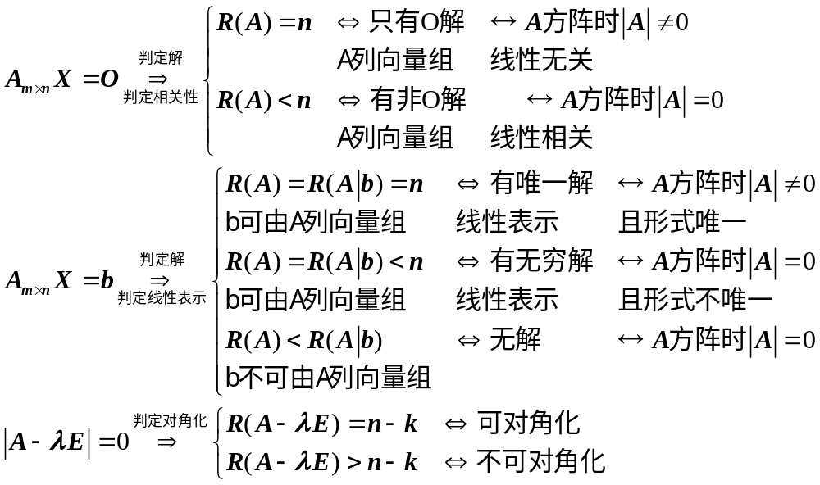
Notes:
第一题让学生自己尝试着做一下
逆序数就是一个排列经多少次相邻对换可得标准次序的数目。

Slide 3
第一章 行列式
Notes:
将高等数学的教学次序与产生次序进行对比

Slide 4

一、次序、逆序数与排列奇偶性
排列 ：n个不同元素排成一行（或一列）
次序 ：
标准次序：通常指自然次序。
逆序：元素与标准次序不同时，称为逆序。
逆序数：
一个排列中所有逆序的总数；
一个排列最少经多少次相邻对换可得标准次序；
看每个元素之前有几个比它大的元素，将数目累加即可。
奇偶性：逆序数为奇数的排列称为奇排列;
逆序数为偶数的排列称为偶排列.
一个排列中的任意两个元素对换，排列改变奇偶性．
奇排列调成标准排列的对换次数为奇数;
偶排列调成标准排列的对换次数为偶数.
Notes:
那么15342有几个逆序呢，有几个逆序就称为逆序数是几，逆序数后面

Slide 5
二、n阶行列式：1、定义
行列式：实质是一个数
代表不同行不同列元素之积的代数和
n阶行列式的完全展开式
Notes:
每项的正负号都取决于列下标排列的逆序数 （行下标按从小到大排列）．

Slide 6
二、n阶行列式：1、定义
余子式：在 n 阶行列式中，把元素 a_{ij} 所在的第 i 行第 j 列划去后，留下来的 n-1 阶行列式叫做元素 a_{ij} 余子式，记作 M_{ij}；
代数余子式：记 A_{ij} = (-1)^{i+j} M_{ij}， A_{ij}叫做元素 a_{ij} 的代数余子式。
Notes:
每项的正负号都取决于列下标排列的逆序数 （行下标按从小到大排列）．

Slide 7
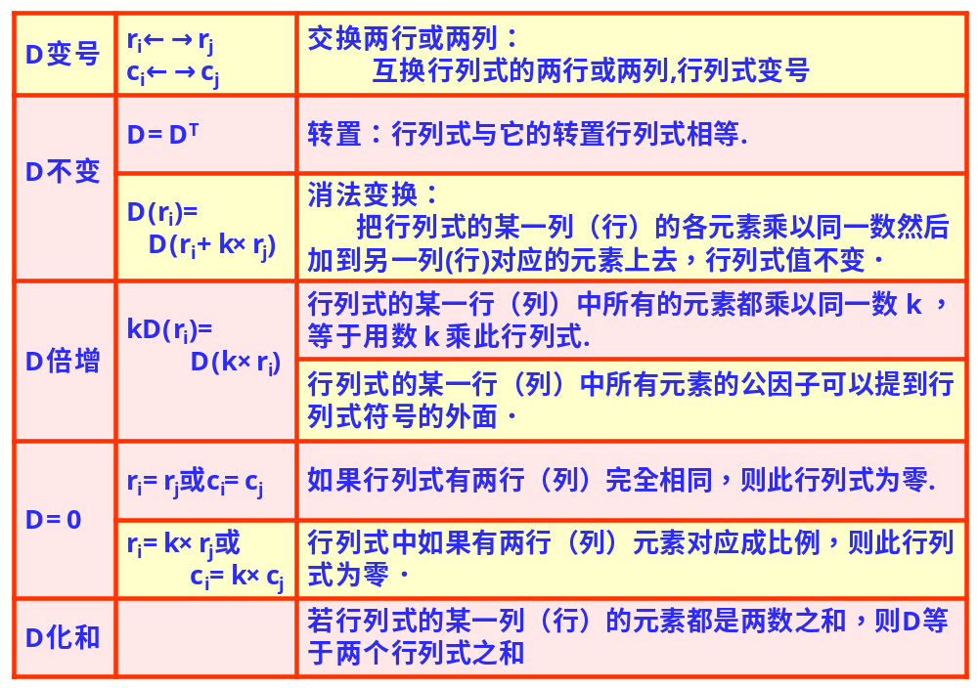
二、n阶行列式：2、性质
Notes:
每项的正负号都取决于列下标排列的逆序数 （行下标按从小到大排列）．

Slide 8
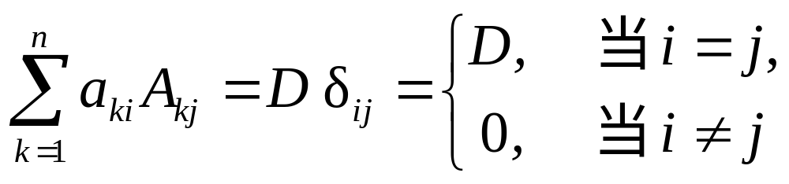
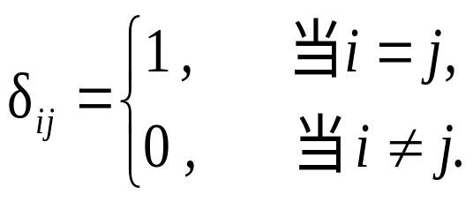
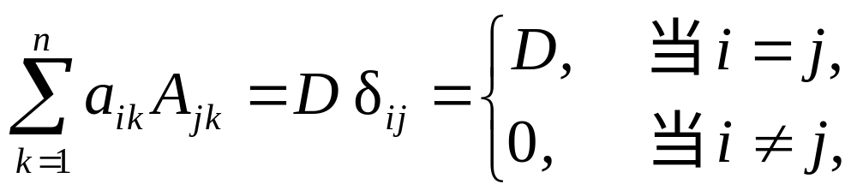
二、n阶行列式：2、性质
Notes:
每项的正负号都取决于列下标排列的逆序数 （行下标按从小到大排列）．

Slide 9

二、n阶行列式：3、求解
3.1通用法则：
利用消法变换，把行列式化为上三角形行列式，从而算得行列式的值．
按行或按列展开，也称 Laplace 展开法：
以对角线为界，由左到右，由上到下，应用消法变换将行列式化为上三角行列式为止。
通常是两种方法相结合，首先应用消法变换得到尽可能多的0，然后再按0最多的行或列进行展开。
Notes:
每项的正负号都取决于列下标排列的逆序数 （行下标按从小到大排列）．

Slide 10

二、n阶行列式：3、求解
3.2特殊行列式的处理方法
适用行列式 | 方法 | 具体操作
对角线,上三角,下三角 |  | 对角元之积
二阶三阶 | 对角线法则 | 主对角线积---副对角线积
含整块0元 | 0块法 | D=D₁D₂
具有公共元素 | 升阶法 | 增加一行一列其首元为1 行中其余元素为公共元素，列中其余元素为0 经横纵两次消法变换化为下三角
行和相等 或 列和相等 |  | 累加各列后，提取公因子，得“１”列 应用该列进行消元，化为上三角行列式
n阶 结论未知 | 递推法 | 通过分析规律，降1-2阶后，寻找递推式： n阶与n-1阶（或更低阶）之间的方程式
n阶 结论已知 | 数学归纳法 | 已知结论的情况下，从低阶向高阶证明： 范德蒙德行列式（高位指标与低位指标之差的连乘）
Notes:
每项的正负号都取决于列下标排列的逆序数 （行下标按从小到大排列）．

Slide 11

三、行列式与线性方程组（克莱姆法则）
设线性方程组
当系数行列式 D≠0 时 , 线性方程组 有且仅有唯一解：
其中

Slide 12
三、行列式与线性方程组（克莱姆法则）
1. 用克拉默法则解方程组的两个条件
(1)方程个数等于未知量个数;
(2)系数行列式不等于零.
2. 克拉默法则建立了线性方程组的解和已知的系数的关系.
 | 非齐次方程组(存在b_{j}≠0) | 齐次方程组(任取b_{j}=0)
D≠0 | 有唯一解：x=D_{j}/D | 有唯一解：0解
 |  | 或称只有零解
D=0 | 无穷解 | 无穷解
 | 无解 | 或称有非零解

Slide 13
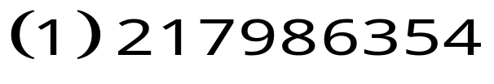
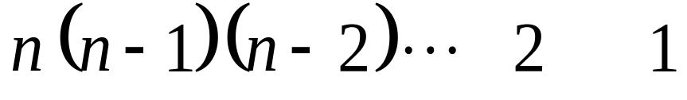





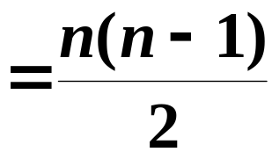




计算:下列排列的逆序数，并讨论它们的奇偶性
解：（1）
2 1 7 9 8 6 3 5 4
τ=18
↓↓↓↓↓↓↓↓↓
0
1
0
0
1
3
4
4
5
偶排列
（2）
↓ ↓ ↓ ↓ ↓
当 时, 原排列为偶排列;
当 时, 原排列为奇排列。
Notes:
第一题让学生自己尝试着做一下
逆序数就是一个排列经多少次相邻对换可得标准次序的数目。

Slide 14
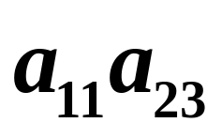
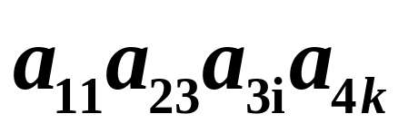
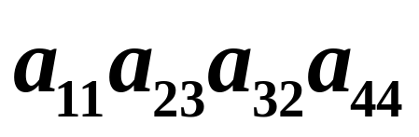
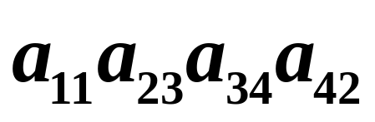
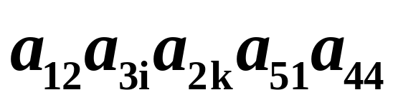
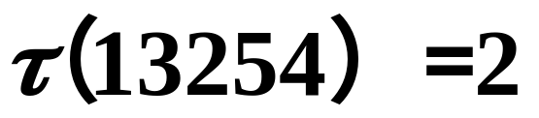
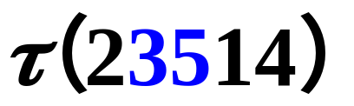
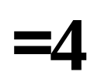
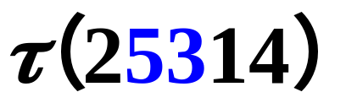
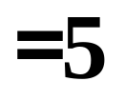
例 （1）请写出4阶行列式中含 的项
解：可能项为
由i,k可能是2，4，故有
（2） 是5阶行列式中负号项,
求其中i和k的取值。
解：显然i和k的取值只能是3或5，
由行排列
可知列排列的逆序数必为奇数
又知
故i=5，k=3

Slide 15
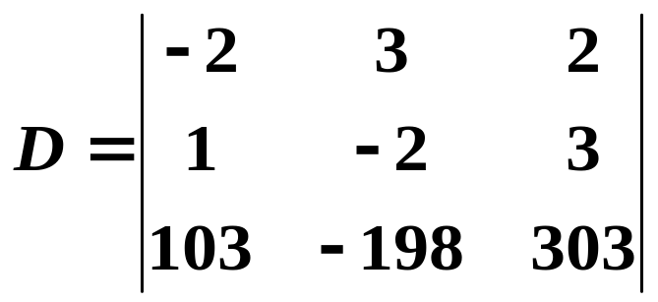
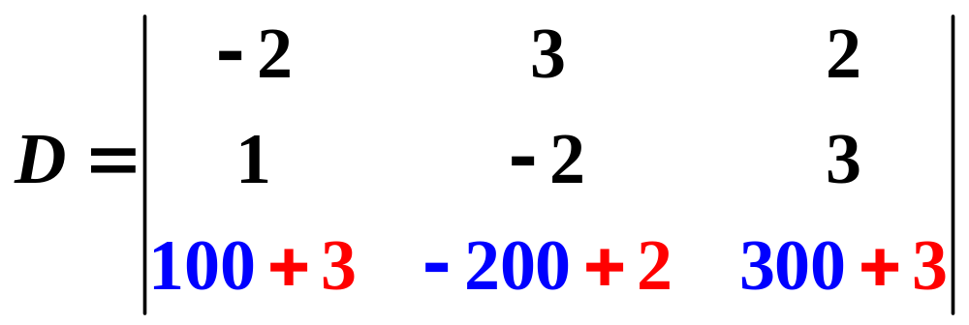
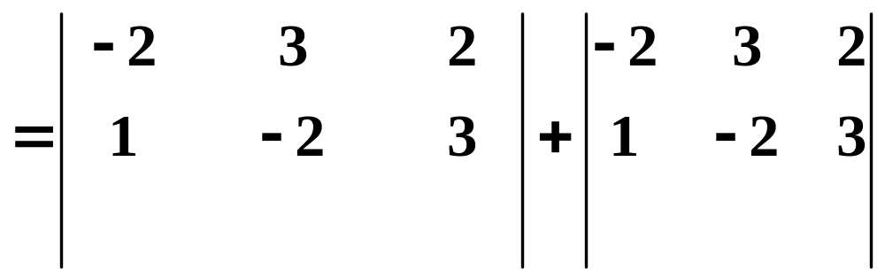

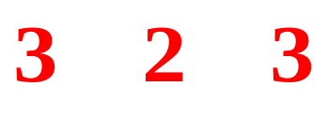


例 计算
解:

Slide 16
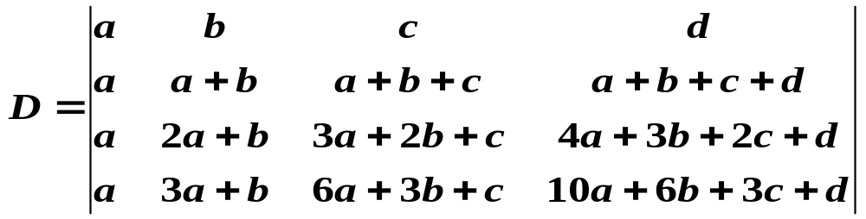
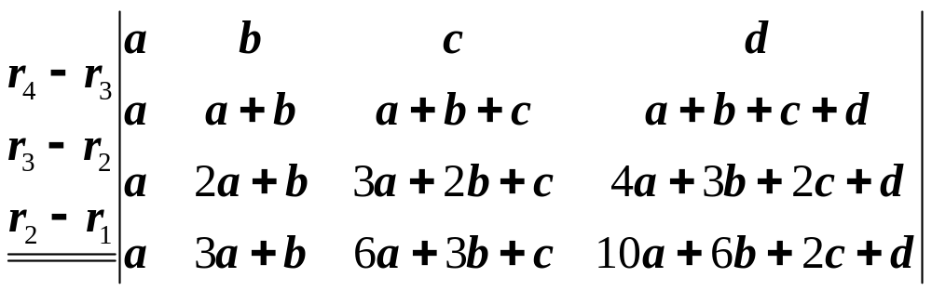


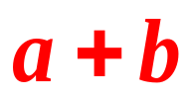

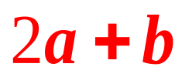

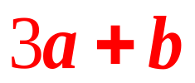

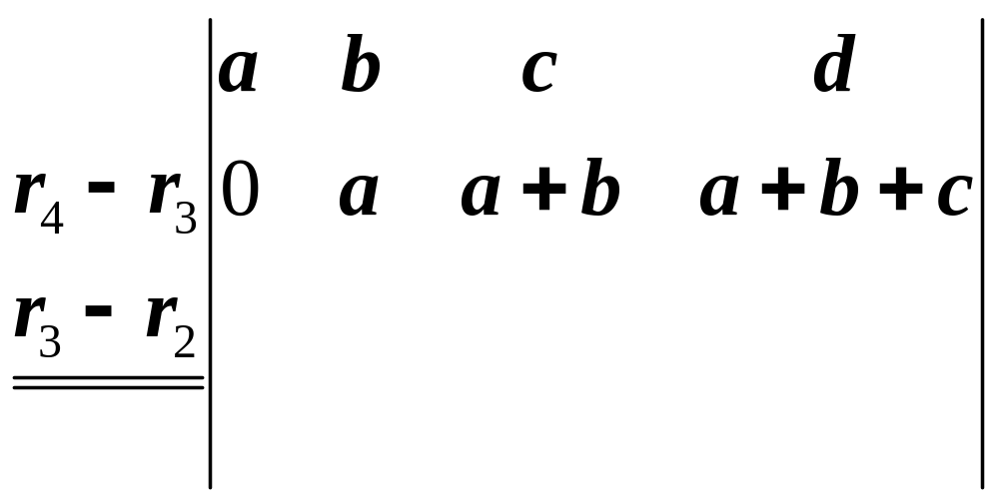
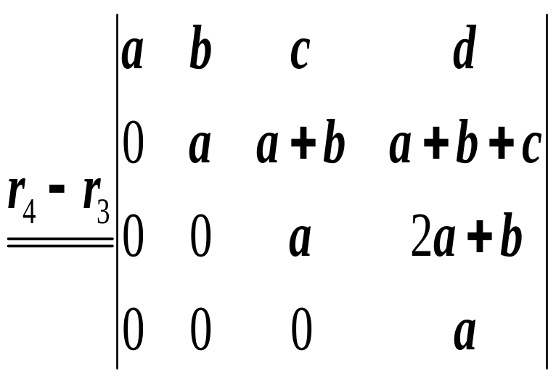




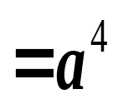


例 计算
解: 此行列式的特征: 相邻两行差别较小 ，用前行消后行的方法。
原式
Notes:
次序可以改变，但要视特殊情况而定

Slide 17
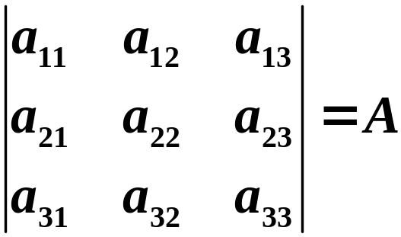
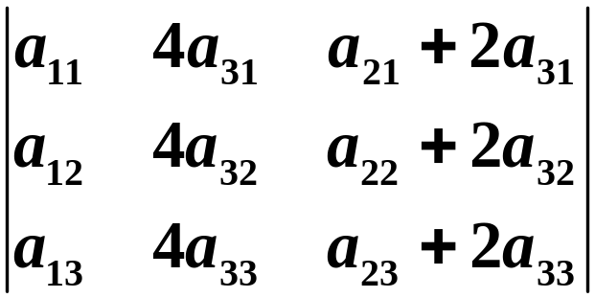
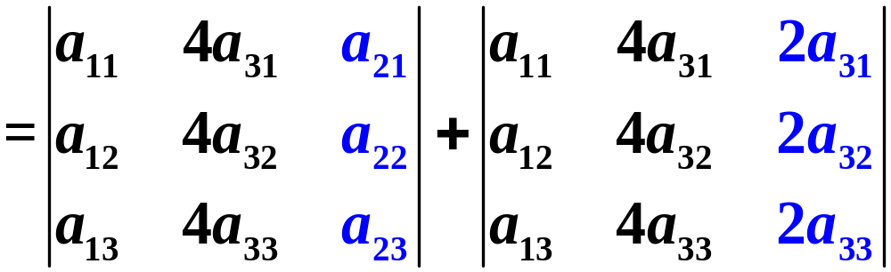
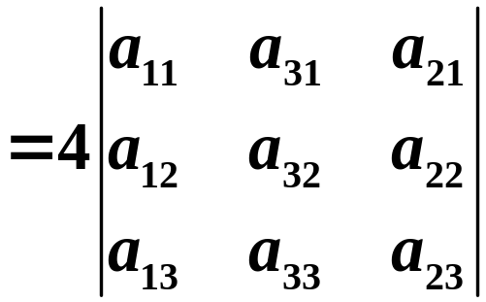

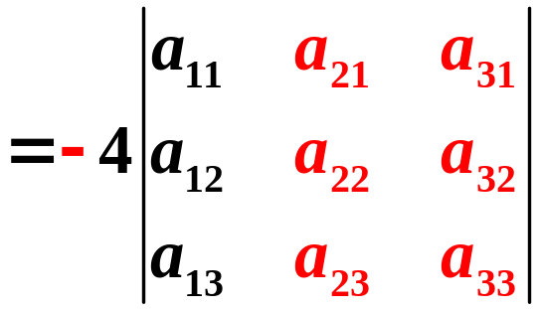

例 设
求
解：
性质3：拆分成两个行列式
性质2：将公因子提出
性质2：两列元素成比例，行列式为零
性质1：交换两列，行列式变号
性质5：行列式转置，值不变

Slide 18
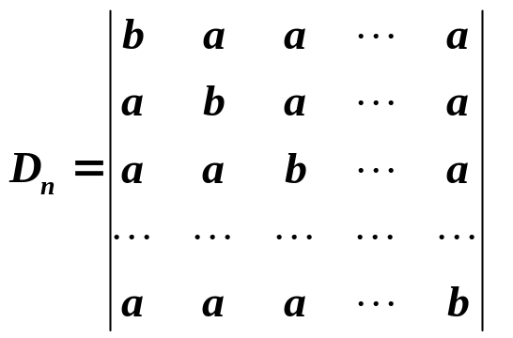
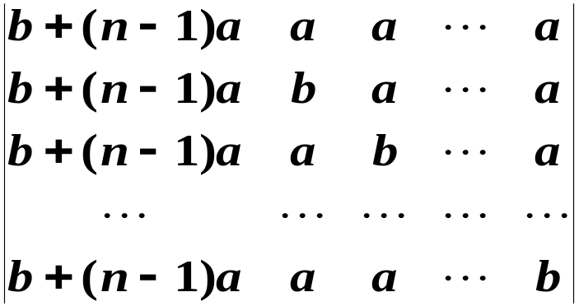


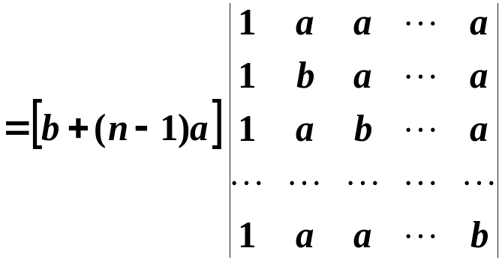
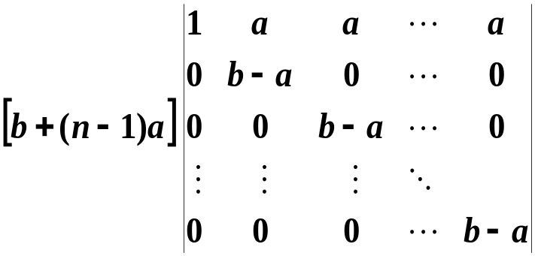

例4 计算
行（列）和相等行列式
解:
行（列）和相等：１、累加各列后，提取公因子，得“１”列。
２、应用该列进行消元，化为上三角行列式。
Notes:
可以做为公式记下来

Slide 19
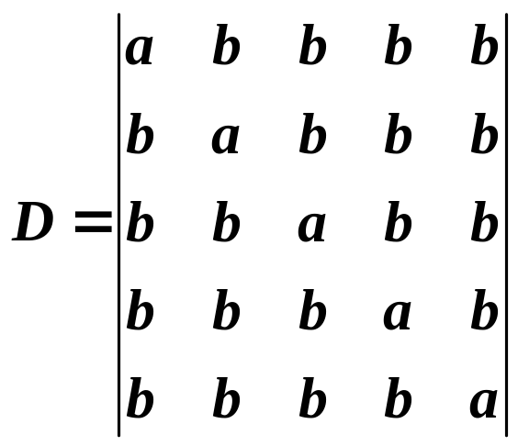
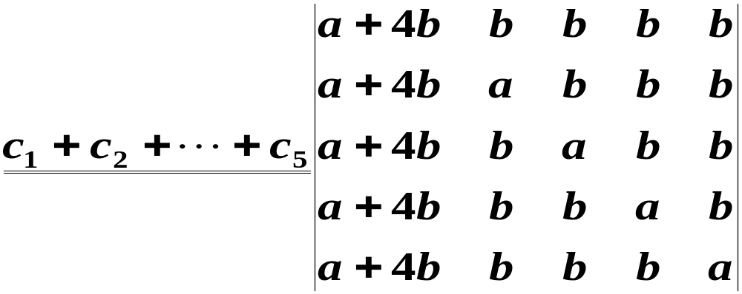
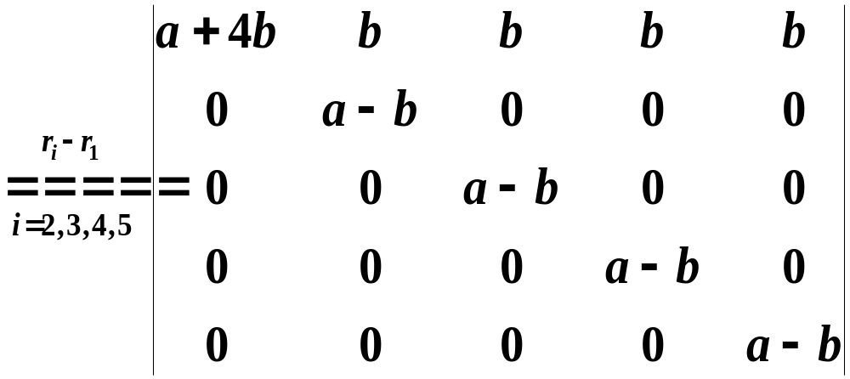
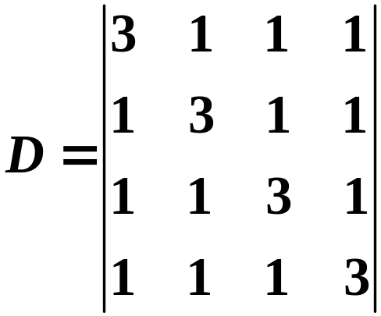


练习：

Slide 20
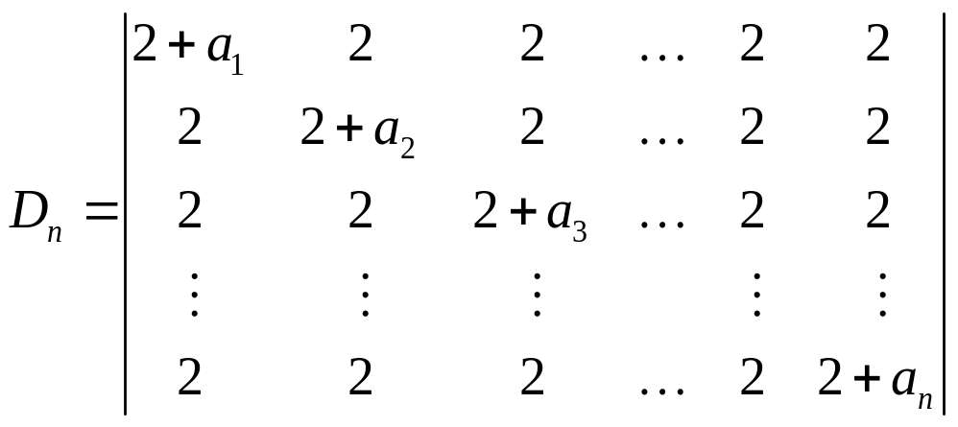
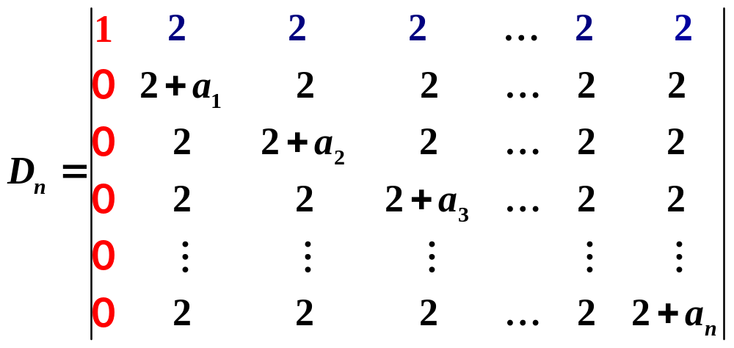
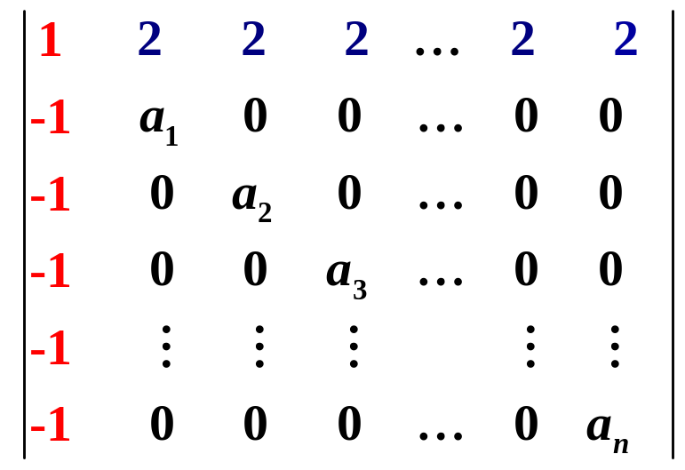
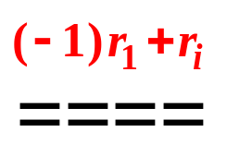
例5 计算
具有公共元素的行列式
解:
Notes:
此行列式的特征: 大部分元素为 1 。
红1是固定值，蓝1则代表公共元素。

Slide 21
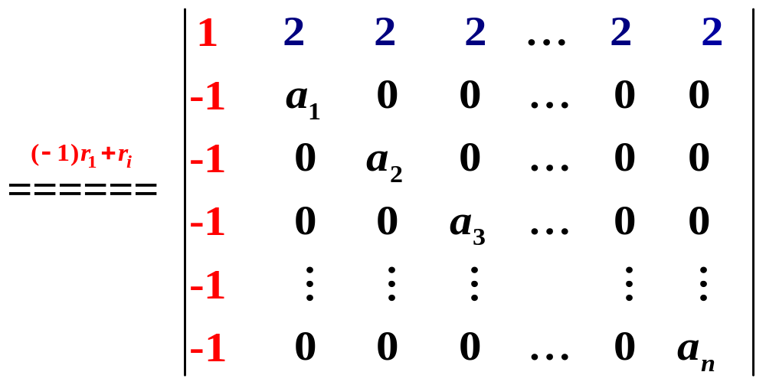
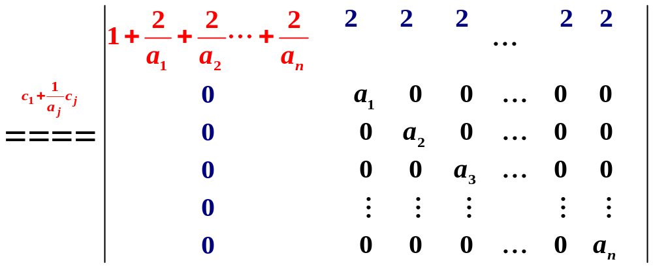
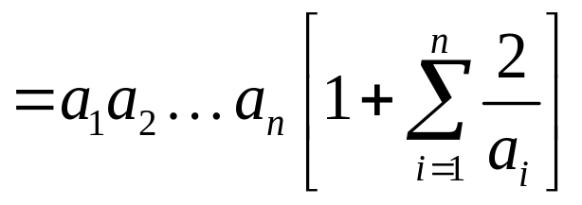
-1
-1
各项具有公共元素A的行列式：
1、升阶法：新增第一行第一列，生成n+1阶行列式，使得a11=1，该列其余元素皆为0，该行其余元素皆为A；
2、通过消法变换将除第一行以外的公共元素皆消为0，此时第一列的其余元素为-A；
3、再从第二列开始，将各列同除某值，加到第一列上，将行列式化为上三角行列式。
-1
-1
-1

Slide 22




例6 含0块的下三角形状行列式
证明

Slide 23








练习:
解:

Slide 24









含0块的行列式的常用结论:

Slide 25








例 计算:按行按列展开
解:
Notes:
将三阶降为二阶，计算难度降低，但代价是计算规模扩大

Slide 26

















例 计算
技巧1：化零
尽量选含有 0, 1 较多的行 ( 列 )应用消法变换化简降阶 。
解:
Notes:
计算行列式时，通常是性质与L氏展开法结合使用

Slide 27







例
还原：
能将余子式形式还原为行列式
解：
Notes:
上下两个行列式第一行元素的代数余子式A1j都相同，

Slide 28






例
还原：
能将余子式形式还原为行列式
解：
1
0
1
1
-1 1 -1 1
Notes:
上下两个行列式第一行元素的代数余子式A1j都相同，

Slide 29



例
证明范德蒙德(Vandermonde)行列式
类型行列式计算公式
举例：
Notes:
高位指标-低位指标的连乘，只与第一行元素有关，只与位置有关

Slide 30








例3 问 λ 取何值时，齐次方程组
有非零解？
解
齐次方程组有非零解，则
所以 或 时齐次方程组有非零解.

Slide 31
第二章
矩阵及其运算

Slide 32

A | 转置A^{T} | 伴随阵A* | 行列式│A│ | 逆矩阵A⁻¹
定义
反身性
数乘
乘积
A^{k}
行列式
转置A^{T}
伴随阵A*
行列式│A│
逆矩阵A⁻¹
定义
行换为同序的列
A^{T}
由A中各元素的代数余子式A_{ij}转置构成
n阶方阵元素构成
相当于矩阵的倒数
AA*=A*A=│A│E
A*=│A│A⁻¹
│A│=detA
AB=E
A⁻¹⁼A*/ │A│
反身性
（A^{T}）^{T}=A
（A*）*= │A│^{n-2}A
（A⁻¹）⁻¹=A
数乘
（λA）^{T}=λA^{T}
（ λ A）*= λ^{n-1}A*
│λA│= λ^{n} │A│
（λA）⁻¹= λ ⁻¹ A ⁻¹
乘积
（AB）^{T}= B^{T}A^{T}
（AB）*=B*A*
│AB│=│B│ │A│
（AB）⁻¹=B⁻¹A⁻¹
A^{k}
（A^{k}）^{T}=（A^{T}）^{k}
（A^{k}）*=（A*）^{k}
│A^{k}│= │A│^{k}
（A^{k}）⁻¹=（A⁻¹）^{k}
行列式
│A^{T}│=│A│^{T}
=│A│
│A*│=│A│^{n-1}
│A⁻¹│=│A│⁻¹
=1/│A│
Notes:
说明后证伴随阵，伴随阵的伴随阵由下表证明

Slide 33








例
解:
应用性质求抽象矩阵的逆

Slide 34

A | 转置A^{T} | 伴随阵A* | 逆矩阵A⁻¹
转 置 阵 A^{T}
伴 随 阵 A*
逆 矩 阵 A⁻¹
A
（A^{T}）^{T}=A
（A^{T}）* =（A*）^{T}
（A ^{T}）⁻¹ =（A⁻¹）^{T}
（A*）^{T}= （A^{T}）*
（A*）*= │A│^{n-2}A
（A*）⁻¹=（A⁻¹）*
=A / |A|
（A⁻¹）^{T} =（A ^{T}）⁻¹
（A⁻¹）*=（A*）⁻¹
=A / |A|
（A⁻¹）⁻¹=A

Slide 35


理论应用 及特殊矩阵 |  | 形式 | 作用 | 特殊运算
线性变换 | 基本形式 | Y_{m1}=A_{mn}X_{n1} | 输入n维向量，输出m维向量 | 与矩阵一一对应
 | 零矩阵 | O_{m×n} | 对应零变换,相当于矩阵 “0” | 不同型的零矩阵不相等
 | 单位阵 | E_{n} | 对应恒等变换,相当于矩阵 “1” | E^{T}=E^{k}=E*=E⁻¹=E E_{m}A_{m×n}=A_{m×n}E_{n}=A_{m×n}
 | 对角阵 | Λ=diag(λ_{i}) | 对应数乘变换 | 乘法: Λ₁Λ₂=diag（λ_{i}μ_{i}） 多项式: φ(Λ)=diag(φ(λ_{i})) 逆阵: Λ⁻¹=diag（λ_{i}⁻¹）
 | 投影矩阵 |  | 将二维向量投影到X轴 | 三阶形式下， 可以投影到各轴或各坐标面
 | 旋转矩阵 |  | 将任意向量逆时针旋转φ角
 | 逆矩阵 | X_{n×1}=A⁻¹_{m×n}Y_{m×1} | 当A为从X到Y的线性变换时, A⁻¹则为Y到X的逆变换
线性方程组及 增广阵 |  | B=[A│b] | 包含线性方程组的所有信息 | A_{m×n}X_{n×1}=b_{m×1}
方阵名称 | 形式 | 特征 | 运算性质
对称阵 | a_{ij}=a_{ji} | A^{T}=A 沿对角线对称 | C_{m×n}: CC^{T}、C^{T}C及C^{T}AC都对称
反对称阵 | a_{ij}=-a_{ji} | A^{T}=-A 沿对角线互为相反数,对角元皆为0 | C_{n}: C+C^{T}对称，C- C^{T}反对称
正交阵 |  | A^{T}=A⁻¹（定义AA^{T}=A^{T}A=E） | │A│=±1；正交阵之积仍正交

Slide 36








四、方阵的运算
1、特殊方阵及其运算：
单位矩阵：
对角阵：
Notes:
说明方阵的时候E与A的交换律成立
多项式运算时，对对角阵做什么就相当于对对角元做什么

Slide 37






解1

Slide 38





例
解：
抽象矩阵方程：
通过求逆，即左乘右乘改变矩阵位置，进行方程整理

Slide 39







四、方阵的运算
1、特殊方阵及其运算：
（3）设 A 为 n 阶方阵，如果满足 则称A 为对称阵.
设 A 为 n 阶方阵，如果满足 则称A 为反对称阵.
对称阵：
反对称阵：
(2)主对角元都是零。

Slide 40




















例9(1)设A，B为n阶矩阵，且A为对称阵，证明 B^{T}AB也是对称阵.
证明：
(2)设A，B为n阶对称阵,证明AB是对称阵的充分必要条件是AB=BA
证明：若AB 是对称矩阵，则
反之，若AB = BA 则
(3)设列矩阵量 满足
证明
两数相乘1,则互为倒数
两矩阵相乘为E,则互逆
H与H^{T}相乘为E,H正交阵
(4)设A_{n}为反对称阵,x和b分别为n维列向量，若Ax=b,证明x^{T}b=0
证明

Slide 41




三、常用的分块阵
3.1 分块对角阵
Notes:
验证方法：常数待定法

Slide 42










三、常用的分块阵
3.1 分块对角阵
Notes:
验证方法：常数待定法

Slide 43







三、常用的分块阵
3.1 分块对角阵
(3)
称为三角分块阵,行列式为对角子块行列式之积，即

Slide 44












例3 (1)设
解
(2) 设

Slide 45











例 (1)
解
(2)
证明

Slide 46









例：设
求
解：
处理A^{n}问题
判定:A是否各行及各列都对应成比例
若成比例，则分解为
列向量×行向量

Slide 47









例
处理A^{n}问题
判定:A是否可分解为E与简单阵的和
若可分解，则可应用牛顿二项展开式求解
练习：

Slide 48
例
解:
处理A^{n}问题
判定:A是否相似于对角阵Λ
若可对角化，则求Λ及相应的相似变换矩阵P，使A = PΛP ⁻¹
由A = PΛP ⁻¹得 A^{n}= PΛ^{n}P ⁻¹
Notes:
A是否相似于对角矩阵？如果相似于对角矩阵，并求对角矩阵及相应的相似变换矩阵.

Slide 49
练习
证:
凑项法：
（1）消项：左乘或右乘A，消去A⁻¹，A*
（2）移项：将方程整理成▲=0
（3）凑项：因式分解，将方程化为
（■）×□=E
Notes:
配方，因式分解
原则：其中一项一定是A ，等号右端一定是单位矩阵E

Slide 50
例
证:
由抽象矩阵方程求抽象矩阵的逆，即凑项法：
（1）消项：左乘或右乘A，消去多余元素，通常为A⁻¹，A*
（2）移项：将方程整理成▲=0
（3）凑项：因式分解，将方程化为
（■）×□=E
其中：■为已知的待求逆矩阵
□即为所求
Notes:
（3）因式分解原则：其中一项一定是所求与A相关的式子 ，等号右端一定是单位矩阵E

Slide 51
第 三 章
矩阵的初等变换与线性方程组

Slide 52
一、定义：
初等变换，与初等矩阵
矩阵等价，记作：A ～ B
充要条件：B=PAQ，其中P,Q为可逆阵；
具 有：反身性 ；对称性；传递性
行阶梯形矩阵，行最简形矩阵，标准形
K阶子式，最高阶非零子式， A_{m×n}的秩

Slide 53
名称
形式
作用
初等矩阵的逆阵
仍为初等阵
左乘行变换
右乘列变换
交换矩阵
E(ij)
|E(ij)|=-1
左乘A
交换两行
右乘A
交换两列
[E(ij)]⁻¹= E(ij)
倍乘矩阵
E(i(k))
|E(i(k))|=k
左乘A
第i行乘K
右乘A
第i列乘K
[E(i(k))]⁻¹ =E(i(1/k))
累加矩阵
E(i(k)+j)
|E(i(k))|=1
左乘A
第i行乘K
加到第j行
右乘A
第j列乘K
加到第i列
[E(i(k)+j)]⁻¹=E(i(-k)+j)

Slide 55
二、结论：1、秩的性质
对任意矩阵A、B有：A~B ⇨R(A)=R(B)
基本性质
R(A)=R(PAQ)，其中P,Q为可逆阵；
R(A)=R(行阶梯阵)= R(行最简阵)= R(标准形)=行阶梯阵的阶数
增广运算
转置运算
和的秩
积的秩(Sylverster不等式)

Slide 56
二、结论：2、方阵的秩
A_{n} 可逆⬄R(A_{n})=n，即满秩阵
A_{n}不可逆⬄R(A_{n})<n，即降秩阵
伴随阵
⬄|A|≠0 ⬄ A~E
⬄|A|=0
⇨ A_{n} 满秩⬄A*满秩
⇨ A_{n} 降秩⬄A*降秩
A可逆的充要条件：
A可逆⬄AB=E
⬄|A|≠0 ，即非奇异阵
⬄A~E
⬄A=P₁P₂…P_{K}，其中P_{i}为初等阵
⬄R(A_{n})=n，即满秩阵
⬄A*满秩
⬄AX=b有唯一解，AX=O只有零解
Notes:
两个新的充要条件

Slide 57
三、题型
1、求秩：将任意阵级初等行变换化为行阶梯阵，则秩恰为其阶梯数。
2、 求方阵的逆矩阵: 增广阵+分块阵乘法+逆阵与行变换
步骤：
将可逆阵A和E行增广为（A|E）
（A|E） ^{初等行变换} ⇨ （E| A⁻¹ ）
3、 求解矩阵方程：
Notes:
与行列式相等相比较

Slide 58
三、题型
4、AX=b求解步骤：
将（A|b）化为行阶梯阵，判定解的情况：由R(A)，R(B)判断是否有解；由自由变量个数判定是唯一解还是无穷多解
R(A)=R(B)的情况下，将行阶梯阵化为行最简阵
还原为方程组的形式，写出通解的矩阵形式
5、 AX=O求解步骤：
将A化为行阶梯阵，由自由变量个数判定是O解还是有非O解
将行阶梯阵化为行最简阵，写出通解的矩阵形式
6、AX=B有解⬄R(A)=R(A|B)
⬄ AX_{i}=b_{i}有解
⬄ R(A)=R(A|b_{i})=r
⬄设增广阵化为行最阶梯阵(A|b_{i})~(Ā|Б_{i}),则Б_{i}的后m-r行皆是0
⬄则Ḃ=(Б₁ Б₂…. Б_{K})的后m-r行皆是0
Notes:
（2）定义的简化形式，可证明一下
（4）A可逆，则满足消去律

Slide 59
三、题型：AX=b
1、判定定理 |  | A_{m×n}X_{n×1}=b_{m×1} m个方程 n个变量 |  | A_{n}X=b n个方程 n个变量
充要条件
 |  | 秩 有效方程个数 | 自由变量 + 可解变量r = 总变量n | 秩判定 |  | 行列式判定 | 解的情况
有解 | 唯一 | R(A)=R(B)=r | r=n | R(A)=n | R(A)=R(B)=n | |A|≠0 | X=A⁻¹b
 |  |  | 0个 自由变量 | A满秩
相容 方程组 | 无穷 | R(A)=R(B)=r | r<n | R(A)<n | R(A)=R(B) <n | |A|=0 | 无穷解
 |  |  | n-r个 自由变量
无解 |  | R(A)<R(B) |  | A降秩 | R(A)<R(B) |  | 无解
不相容 方程组
Notes:
（2）定义的简化形式，可证明一下
（4）A可逆，则满足消去律

Slide 60
三、题型：AX=O
1、判定定理 |  | A_{m×n}X_{n×1}=O_{m×1} m个方程 n个变量 | A_{n}X=O n个方程 n个变量
充要条件
 |  | R(A)=R(B)
 |  | 秩：有效方程个数 自由变量+可解变量r=总变量n | 秩判定 | 行列式判定 | 解的情况
有解 | 唯一 | r=n | R(A)=n A满秩 | |A|≠0 | X=0
 | 只有O解 | 0个 自由变量
相容 方程组 | 无穷 | r<n | R(A)<n A降秩 | |A|=0 | 有非O解
 | 有非O解 | n-r个 自由变量
无解 |  | 不存在
Notes:
（2）定义的简化形式，可证明一下
（4）A可逆，则满足消去律

Slide 61
例
的行最简型矩阵为F，求F，并求一个可逆矩阵P，使PA = F
其中P不唯一
解：
ⅹk
Notes:
P不唯一

Slide 62
例
步骤：
将可逆阵A和E行增广为（A|E）
（A|E） 初等行变换 ⇨ （E| A⁻¹ ）
解
Notes:
第四个矩阵属于顺手将上面的2化为0

Slide 63
例
Notes:
说明什么叫矩阵方程：系数相同而常数项不同的线性方程组

Slide 64
例
解

Slide 65
例 解矩阵方程 AX = A + 2X , 其中
解:

Slide 66
二、矩阵的秩的求法
定理1：等价阵同秩，即A~B ⇨R(A)=R(B)
矩阵秩的求法：经初等行变换,将矩阵化为行阶梯阵,则其阶梯数即为其秩.
推论：若有P,Q为可逆阵,且PAQ=B⇨R(A)=R(B)
任意矩阵×可逆阵，其秩不发生改变
设A是4×3矩阵,且A的秩R（A）=2 ，而
则R（AB）=
Notes:
阶梯 数代表了有效方程个数,矩阵的秩
说明：非零子式都是

Slide 67
例1
行阶梯阵的秩
==阶梯数
解：
显然，其阶梯首元所在行和列必可构成一个上三角行列式，即

Slide 68
三、矩阵秩的性质
1、任意矩阵：A~B ⇨R(A)=R(B)
R(A)=R(PAQ)，其中P,Q为可逆阵；
R(A)=R(行阶梯阵)= R(行最简阵)= R(标准形)=行阶梯阵的阶数
增广阵的秩
和的秩
积的秩(Sylverster不等式)
2、方阵：
A_{n} 可逆⬄R(A_{n})=n，即满秩阵
A_{n}不可逆⬄R(A_{n})<n，即降秩阵
伴随阵
⬄|A|≠0 ⬄ A~E
⬄|A|=0
⇨ A_{n} 满秩⬄A*满秩
⇨ A_{n} 降秩⬄A*降秩
Notes:
两个新的充要条件

Slide 69
证明
对n阶阵A，有（A-kE)(A-mE）=0 ⇨ R(A-kE)+R(A-mE）=n
注：k≠m

Slide 70
证明

Slide 71
四、非方阵的行满秩与列满秩
R(A_{m×n})=min(m,n),则也可称其满秩
若R(A_{m×n})=m ,则称其行满秩
若R(A_{m×n})=n ,则称其列满秩
R(A_{m×n})<min(m,n),则称其降秩
▅ m<n
▊ m>n
结论：
A_{m×n}B_{n×k}=C_{m×k}， 若A为列满秩（▊）⇨R(B)=R(C).
A_{m×n}B_{n×k}=C_{m×k}， 若B为行满秩（▅）⇨R(A)=R(C).
A_{m×n}B_{n×k} =O_{m×k}，若A为列满秩（▊）⇨R(B)=0 ⬄ B=0.
A_{m×n}B_{n×k}=O_{m×k}， 若B为行满秩（▅）⇨R(A)=0 ⬄ A=0.
方阵A_{n×n}若行（列）满秩⇨必有列（行）满秩，R(A_{n×n})=n .
Notes:
结论1，显然A可逆，结论必成立

Slide 72
例 设有线性方程组
带参数判定解的情况
解1
其通解为
可分以下两种情形：

Slide 73
例 设有线性方程组
解2
带参数判定解的情况：
当系数阵是方阵时，尽量用行列式来求解

Slide 74
练习
解：
解：

Slide 75
二、矩阵方程AX=B
1、概念：矩阵方程是同系数线性方程组的复合
2、充要条件： AX=B有解⬄R(A)=R(A|B)
AX=B有解⬄R(A)=R(A|B)
说明：
结论：
A_{m×n}X_{n×k}=B_{m×k}有解⬄ AX_{i}=b_{i}有解
R(A)=R(A|b_{i})=r
设增广阵化为行最阶梯阵(A|b_{i})~(Ā|Б_{i}),则Б_{i}的后m-r行皆是0
Ḃ=(Б₁ Б₂…. Б_{K})的后m-r行皆是0
R(Ā| Ḃ)= R(Ā| Б₁ Б₂…. Б_{K})= R(A|b_{i})=R(A)=r
R(A|B)= R(Ā| Ḃ)=r =R(A)
Notes:
（2）定义的简化形式，可证明一下
（4）A可逆，则满足消去律

Slide 76
第 四 章
向量组的线性相关性

Slide 77
一、AX=O
AX=O 充要条件 |  | 唯一 | 无穷
 |  | 只有零解 | 有非零解
A_{m×n} | m≥n▊█ | R(A)=n | R(A)<n
 | m＜n ▅ |  | R(A)<n无需验证
 | m＝n █ | |A|≠0 | |A|=0
解的意义 | 系数列向量 | A的列向量组线性无关 | A的列向量组线性相关
 | R(A)+R_{S}=n | R_{S}=0 | R(S)≥1
1、Ax = 0 的通解S为基础解S₀的全体线性组合，即
x = k₁ξ₁ + k₂ξ₂ + … + k_{t}ξ_{t}
2、解的性质 ：任意解 的 线性组合 仍是 方程组的解
3、A可逆⬄AB=E
⬄ A的列（行）向量组线性无关
⬄ A X=O只有零解
⬄|A|≠0
⬄A~E
⬄A=P₁P₂…P_{K}
⬄R(A_{n})=n
⬄A*满秩
Notes:
批量处理

Slide 78
二、AX=b
AX=b 充要条件 |  | A_{m×n}步骤 |  |  | 解的意义
 |  | m≥n▊█ | m＜n▅ | m＝n | 线性表示
有解 | 唯一 | R(A)=R(A|b)=n |  | |A|≠0 | b可由A的列向量线性表示,且形式唯一 ⬄ A的列向量为(A|b)的极大无关组
 | 无穷 | R(A)=R(A|b)<n | R(A)=R(A|b) | |A|=0 | b可由A的列向量线性表示,且形式无穷
无解 |  | R(A)<R(A|b) | R(A)<R(A|b) |  | b不能由A的列向量线性表示
1、Ax = b 的通解为 x = ξ + η* ，
其中 ξ是 Ax = 0 的通解，η * 是 Ax = b 的一个特解
2、解的性质：任意 两解之差 是 导出组的解
3、A可逆⬄ A的列（行）向量组线性无关⬄ A X=O只有零解
⬄ b可由A的列向量唯一线性表示
⬄ A X=b有唯一解

Slide 79
三、向量组的秩
1、求秩定理：R_{A列向量组}=R_{A行向量组}=R（A）
求向量组的秩：还原成矩阵，则矩阵的秩即其向量组的秩
=向量组的极大无关组的向量个数
寻找极大无关组：若D_{r} 是矩阵 A 的一个最高阶非零子式，则
D_{r} 所在的 r 列是 A 的一个最大列无关组
D_{r} 所在的 r 行是 A 的一个最大行无关组．
2、向量组的秩与向量组线性表示的关系
线性表示 | 向量组的秩的条件
向量组B可由向量组A线性表示 | ⬄R_{A}=R_{A|B}
 | ⇨R_{B}≤R_{A}
向量组等价 | ⬄R_{A}=R_{B}=R_{A|B}
向量组B可由向量组A线性表示，且R_{A}=R_{B}⬄向量组A和B等价

Slide 80
二、三组定义与定理
定义 |  | 充要条件
向量b 可由 向量组A 线性表示 | 存在数 k_{i}使 ∑k_{i}α_{i}= β 成立 | A可表示b | ⬄ AX=b有解
 |  |  | ⬄ R(A)=R(A|b)
 |  | A不可表示b | ⬄ AX=b无解
 |  |  | ⬄ R(A)<R(A|b)
向量组B 可由 向量组A 线性表示 | B中所有向量都能由A中向量表示 | A可表示B | ⬄ AX=B有解
 |  |  | ⬄R(A)=R(A|B)
 |  |  | ⇨R(B)≤R(A)
 |  | A不可表示B | ⬄ AX=B无解
 |  |  | ⬄R(A)<R(A|B)
向量组 等价 | 向量组A和B能相互表示 | 等价 | ⬄R(A)=R(B)=R(A|B) ≡R(B|A)
 |  | 不等价 | ⬄R(A)∷R(B)∷R(A|B)
Notes:
R(A|B) ≡R(B|A)因为它们之间是列向量的交换互相可得,故等价,即秩相等

Slide 81
R(A)=R(B)=R(A|B)
向量组等价，对应矩阵未必等价；
当两个向量组等价，且所含向量个数相同时，这两个向量组构成的矩阵也等价。
即，同型同秩则等价
Notes:
秩相等且同型的矩阵等价

Slide 82
例 设A：α₁ = (1,0,2)^{T}, α₂ = (1,1,3)^{T}, α₃ = (1,－1,a＋2)^{T}
B：β₁ = (1,2,a＋3)^{T}, β₂ = (2,1,a＋6)^{T}, β₃ = (2,1,a＋4)^{T}
试问:当a取何值时，向量组A与向量组B等价？
解：
由A与B等价 ⇔
R (α₁, α₂, α₃) = R (β₁, β₂, β₃)
= R (α₁, α₂, α₃, β₁, β₂, β₃)
其中|β₁, β₂, β₃|=
6
可得R (β₁, β₂, β₃) =3,
又由(α₁ , α₂ , α₃ , β₁, β₂ , β₃)
当a = -1时，
R (α₁, α₂, α₃)=2
≠R (β₁, β₂, β₃)
故B不能由A线性表示，向量组A与B不等价。
当a ≠ -1时，
R (α₁, α₂, α₃)=R (α₁, α₂, α₃, β₁, β₂, β₃) =3
故向量组A与B 等价；

Slide 83
4-1线性表示
1、 矩阵方程A_{m×s}C_{s×n}=B_{m×n}成立的向量意义：
B的列向量可由A的列向量线性表示，C的列为对应系数，即
R（B）≤R（A）
B的行向量可由C的行向量线性表示，A的行为对应系数，即
R（B）≤R（C）
R（AC）≤min{R（A）， R（C）}
R（B)≤min{R（A）， R（C）}
2、 部分向量组总能由原整体向量组线性表示
3、 经初等行变换所得行向量组与原行向量组等价；
经初等列变换所得列向量组与原列向量组等价。
Notes:
3、就是同型矩阵同秩就等价

Slide 84
4-1线性表示
4、矩阵等价与向量组等价：
① 矩阵等价，其行(列)向量组不一定等价
矩阵等价，且R (A ) = R (B )= R (A|B )时
其行(列)向量组一定等价
② 向量组等价，所构成的矩阵不一定等价
向量组等价，且所含向量个数相同时
其两个向量组构成的矩阵一定等价
反例:
Notes:
3、就是同型矩阵同秩就等价

Slide 85
4-2 线性相关性
向量组的相关性 | 充要条件 |  | （向量组的秩=？=向量个数）
 | ∑k_{i}α_{i}= O | AX=O | 秩 | 线性表示
A(α₁，α₂，…，α_{n}) 线性相关 | ⬄ k_{i}不全为零时成立 | ⬄有非零解 | ⬄R(A)<n | ⬄至少有一个向量可由其余向量线性表示
A(α₁，α₂，…，α_{n}) 线性无关 | ⬄ k_{i}全为零时才成立 | ⬄只有零解 | ⬄R(A)=n | ⬄所有向量不能互相线性表示
其它结论：
⬄A可逆⬄AB=E
⬄A~E ⬄A=P₁P₂…P_{n}

Slide 86
证1
抽象列向量组相关性判定:
1、转化为线性方程组问题
引入未定系数，将向量组写成方程
经整理，将未定系数化为线性方程组
方程组有非零解⬄相关
方程组只有O解⬄无关

Slide 87
证2
（1）向量组 a₁, a₂, a₃ 线性无关， R(A) = 3，
（2）又知 ，记作 B = AK ．
（3）因为|K| = 2 ≠ 0，所以K 可逆，R(A) = R(B)，
（4）从而R(B) = 3，向量组 b₁, b₂, b₃ 线性无关
抽象列向量组相关性判定:
2、转化为矩阵的秩的问题
将关系式整理为矩阵方程，若系数阵可逆则 乘可逆阵不改变矩阵的秩⬄乘可逆阵不改变相关性
若A 可逆，则C=AB→B相关则C相关，B无关则C无关
若A不可逆，则C=AB→无论B相关还是无关，C必相关
说明：|C|=|A||B|，且|A|=0，故|C|=0

Slide 88
证明：

Slide 89
4-2 线性相关性

Slide 90
4-3 向量组的秩
向量组的最大无关组：
设有向量组 A ，如果在 A 中能选出 r 个向量a₁, a₂, …, a_{r}，满足
向量组 A₀ ：a₁, a₂, …, a_{r} 线性无关；
A 中任意向量都能由A₀线性表示；
那么称向量组 A₀ 是向量组 A 的一个最大线性无关向量组，最大无关组向量个数 r 称为向量组 A 的秩，记作R_{A} ．
结论：
求向量组的秩：
还原成矩阵，则矩阵的秩==向量组的秩==向量组的极大无关组的向量个数
寻找极大无关组：
若D_{r} 是矩阵 A 的一个最高阶非零子式，则D_{r} 所在的 r 列是 A 的列向量组的一个最大无关组，D_{r} 所在的 r 行是 A 的行向量组的一个最大无关组．无关组一般是不唯一
向量组 A 和它自己的最大无关组 A₀ 是等价的。用 A₀ 来代表 A，掌握了最大无关组，就掌握了向量组的全体．
向量组线性无关⇔ R_{A} =向量的个数；向量组线性相关⇔ R_{A} <向量的个数
Notes:
由“部分向量组总能由原向量组线性表示”

Slide 91
例2
求 ：A 的一个最高阶非零子式
A 的列向量组的秩 及 行向量组的秩
寻求A的一个极大列无关组
最高阶非零子式不唯一
阶梯首元所在列向量组向量个数=R（A）=R_{A列向量组}
阶梯首元所在行向量组向量个数=R（A） =R_{A行向量组}
按最高阶非零子式对应的列寻找极大无关组
A的一个极大列无关组
Notes:
由行阶梯阵的整理过程，即行初等变换就是行向量之间的线性组合，最后一行正是由前面各行经线性组合化为0向量

Slide 92
其余向量的线性表达式
用其标准坐标表示系数即可
极大无关组不唯一，可化为单位列向量的向量组都可以
有限向量组的秩和极大无关组求解：
1、将向量组写成矩阵形式
2、经初等行变换，将矩阵化为行最简形
阶梯数为向量组的秩r
阶梯首元所在列向量为极大无关组
其余向量表达式系数由最终的标准坐标确定
因此，a₁，a₃，a₄是A的一个最大无关组

Slide 93
练习：
求向量组的秩
一个极大无关组
将其余向量用无关组线性表示
因为
一个最大无关组为

Slide 94
4-3 向量组的秩
线性表示 | 向量组的秩的条件
向量组B可由向量组A线性表示 | ⬄R_{A}=R_{A|B}
 | ⇨R_{B}≤R_{A}
向量组等价 | ⬄R_{A}=R_{B}=R_{A|B}
向量组B可由向量组A线性表示，且R_{A}=R_{B}⬄向量组A和B等价
增广运算
和的秩
积的秩(Sylverster不等式)
A_{m×n}B_{n×k}=O_{m×k} ⬄B的列向量都是AX=O的解⇨ R(A)+R(B)≤n
若A为列满秩 ⇨R(B)=0 （ B=0）
若B为行满秩 ⇨R(A)=0 （ A=0）
若A和B都是非零阵 ⬄ AX=O 有非零解
⬄ A的列向量线性相关，B的行向量线性相关
A_{m×n}B_{n×k}=C_{m×k}， 若A为列满秩，▊⇨R(B)=R(C)；
若B为行满秩，▅⇨R(A)=R(C).
Notes:
R(A|B) ≡R(B|A)因为它们之间是列向量的交换互相可得,故等价,即秩相等

Slide 95
4-4 齐次方程组AX=O解的结构
1、解向量：任意解写成列向量的形式，记为ξ₁ ξ₂
2、解 集：全体解向量所组成的集合，记为S={ξ_{i}}
3、解空间：因S对于加法和数乘运算是封闭的，也称 解空间。
AX=B有解⬄R(A)=R(A|B)
AX=O解向量的性质：
解向量的线性组合仍是AX=O的解
(1)若 为 的解，则 也是 的解.
证明
(2)若 为 的解，k为实数，则 也是 的解．
证明
结论：若 x = ξ₁, x = ξ₂, ..., x = ξ_{t} 是 Ax = 0的解
⇨x = k₁ξ₁ + k₂ξ₂ + … + k_{t}ξ_{t} 还是 Ax = 0 的解.
Notes:
解的线性组合仍是方程的解

Slide 96
4-4 齐次方程组AX=O解的结构
4、基础解系S₀：
解集S中的极大无关组
齐次线性方程组 Ax = 0 的一组解向量：ξ₁, ξ₂, ..., ξ_{r，}如果满足
① ξ₁，ξ₂，...，ξ_{r} 线性无关；
②方程组中任意一个解都可以表示ξ₁，ξ₂，...，ξ_{r}的线性组合，
则称这组解是齐次线性方程组的一个基础解系．
5、通解：
若Ax = 0 的解集记作 S，当 S 的一个基础解系为下式时
S₀：x = ξ₁, x = ξ₂, ...,, x = ξ_{t} ，
那么Ax = 0 的通解可表示为
x = k₁ξ₁ + k₂ξ₂ + … + k_{t}ξ_{t}
AX=O的通解的结构为：基础解系的线性组合
6、解集的秩R_{S}=基础解的个数

Slide 97
☑
☑
结论：
（1）基础解系不唯一
（2）若（α₁, α₂, α₃）是基础解系，P为可逆阵，则
（α₁, α₂, α₃） P = （α₁ P , α₂ P , α₃P）= （β₁, β₂, β₃）
也是基础解系
Notes:
由已知，基础解必为3个

Slide 98
例1：求齐次线性方程组
的基础解系
再写出通解
解：
令
合起来便得到基础解系
R_{S} =2
R（A）=2
R_{S} +R（A）= 4
=基础解 个数
=有效方程个数
=总 变量个数
=自由变量个数
通解为
=可解变量个数
Notes:
说明:
1、齐次方程组的基础解系如何取得,通解的构成
2、秩之间的关系

Slide 99
4-4 齐次方程组AX=O解的结构
AX=B有解⬄R(A)=R(A|B)
AX=B有解⬄R(A)=R(A|B)
设 AX =O系数阵的秩 R(A) = r，若解集为S，则 R_{S} = n − r
⬄R_{S} +R(A) = n
秩 | R(A) | +R_{S} | =n
求解 | 阶梯阵行数 r | 基础解个数 n-r | A列数/变量数
方程组 | 有效方程个数 | 基础解系 | 变量个数
变量 | 可解变量个数 | 自由变量个数 | 总变量个数
向量组 | 首元所在列的列数 | 解集的极大无关组 | 总向量个数
矩阵 | 最高阶非零子式的阶数 |  | A的总列数
空间 |  | 解空间 维数 基 中变量个数 | 解空间维数的 上限
其它结论：教材101~102页，例13~15
（1）设Ax = 0 与Bx = 0 同解，则R(A) = R(B)
（2）R(A^{T}A) = R(A)

Slide 100
练习：求齐次方程组的解
解
故得方程组的基础解系
∴通解为
Notes:
如果B是齐次方程组的系数阵，那么解是什么形式

Slide 101
4-4 非次方程组AX=b解的结构
Ax = O 称为Ax = b的导出组
性质1：若 x = η₁， x = η₂ 是 Ax = b 的解，
则 x = η₁ +η₂ 是对应的 Ax = 2b的解
x = η₁ − η₂ 是对应的 Ax = 0 的解
证明： A(η₁ + η₂ ) = Aη₁ + Aη₂ = b + b = 2b
A(η₁ − η₂ ) = Aη₁ − Aη₂ = b − b = 0
性质2：若 x = η 是 Ax = b 的解， x = ξ 是 Ax = 0 的解，
则 x = ξ + η 还是 Ax = b 的解．
证明： A(ξ + η ) = A ξ + Aη = 0 + b = b ．
若 x = η₁， x = η₂ … ， x = η_{n}是 Ax = b 的解，
则x=k₁η₁+k₂η₂ … +k_{n}η_{n}是Ax = （k₁+k₂… +k_{n}）b 的解

Slide 102
4-4 非次方程组AX=b解的结构
设 x = ξ= c₁x₁+c₂x₂+…+c_{n-r}x_{n-r} 是 Ax = O 的通解
x = η* 是 Ax = b 的一个特解，
则 x = ξ + η*是 Ax = b 的通解，
即Ax = b 的通解为 x = c₁x₁+c₂x₂+…+c_{n-r}x_{n-r} + η*
AX=B有解⬄R(A)=R(A|B)
证明：
(1)本身一定是解 (由性质2可知)
(2)包含所有的解 (由性质1可知)
设x = η是 Ax = b 的任意解，
则η - η* = ξ * 必为Ax = 0 的解，
故η = ξ *+ η* 必包含于 ξ + η*集合,
即， ξ + η* 包含Ax = b 的任意解。
Notes:
所谓通解要满足两个条件：首先本身一定是解，同时还要包含所有的解

Slide 103
例 求解方程组
解
AX=b的求解过程：
1、增广阵化为行最简阵
确定可解变量个数r和自由变量个数n-r
构造通解的基本形式，等待填充
2、填充 AX=O 的 通解
自由变量对应分量，填入单位列向量
可解变量对应分量，填入本列坐标的相反数
3、填充 AX=b 的 一个 特解
自由变量对应分量，全部填入0
可解变量对应分量，填入b列坐标
齐次方程组
AX=O
的求解过程
Notes:
先做齐次通解，再做非齐次特解

Slide 104
练习：求非齐次方程组的解
解
故得导出组的基础解系
及特解
∴通解为
Notes:
如果B是齐次方程组的系数阵，那么解是什么形式

Slide 105
例 设有4元非齐次线性方程组AX=b,已知R（A）=3, α₁, α₂, α₃为方程组的解，其中
试求方程组的通解。
解
由AX=b通解的结构可知
其中ξ为AX=O的通解
，η*为AX=b的任一特解
，可取η* =α₁
由R（A）=3
，可知R_{S}=1
也可取η* =(2α₂+α₃)/3
则AX=O的基础解系中只含1个解
，可设之为ξ₁
Notes:
如果B是齐次方程组的系数阵，那么解是什么形式

Slide 106
第五章
相似矩阵与二次型
Notes:
本章中主要内容都是针对方阵

Slide 107
一、定义
1、内积：
[x, y] = x₁ y₁ + x₂ y₂ + … + x_{n} y_{n}
2、当 [x, y] = x^{T} y =0，称向量 x 和 y 正交．
3、正交阵： A^{T}A = AA^{T} =E ⬄ A^{T}=A⁻¹
⬄ A 的列向量都是单位向量，且两两正交
4、相似矩阵：P ⁻¹AP = B， 则称 B 为矩阵 A 的相似矩阵；可逆矩阵 P 称为把 A 变成 B 的相似变换矩阵

Slide 108
二、关系
1、线性无关：
非零正交向量组 必 线性无关
不同特征值对应的特征向量 必 线性无关
2、设 n 阶矩阵 A 的特征值为 λ ₁, λ ₂, …, λ_{n}，则
λ₁ + λ₂ + … + λ_{n} = a₁₁ + a₂₂ + … + a_{nn} ； λ₁ λ₂ … λ_{n} = |A|
k为特征值λ 的重数⇒ R（A- λ E） ⑤ n-k
k为特征值0 的重数⇒ R（A）⑤ 非零特征值的个数 = n-k
3、A可逆 ⬄ A的特征值 全 不为零
A不可逆 ⬄ A的特征值 至少 有一个为零
A可对角化时必取等式
4、P ⁻¹AP = B ⬄ A与B相似
⇒A 和 B 的特征值相同； 若Bα = λ α,则A (P α) =λ (P α)
⇒φ(A) 和 φ(B) 相似
5、P ⁻¹AP = Λ ⬄ A可对角化 ⇒ R（A）= 非零特征值的个数
6、对称阵 A必可对角化 ⇒ λ₁ ≠ λ₂ ，则 p₁, p₂ 正交

Slide 109
三、题型
1、Schimidt正交化：由线性无关向量组导出规范正交基
普通基 ^{施密特正交化} ⇨正交基 ^{单位化} ⇨规范正交基
2、求矩阵的特征值与特征向量
3、相似对角化
①判定：A恰有n个线性无关的特征向量
②步骤：求特征值，判定，求特征向量，写可逆阵P，表达式
4、正交对角化：
求特征值，特征向量并规范化，写正交阵P，表达式

Slide 110
四、二次型
1、普通二次型的标准化，规范化
2、正定二次型的判定：
正定二次型f=x^{T}Ax / A 为正定矩阵
A 的正惯性指数为 n；
特征值法：A 的特征值全>0
存在可逆矩阵Q，使 Q^{T}AQ=E即A与E合同
存在正定矩阵B，使 A= B²
定义法：对任意x∈R^{n},x≠0，恒有f=x^{T}Ax >0
主子式法：A 的各阶顺序主子式都 >0
存在可逆矩阵P，使 A= P^{T}P
3、关系：实对称阵
相似⇒合同⇒等价
4、区别：
A正交⇒|A|=±1⇒A可逆
A正定⇒ λ>0⇒A可逆

Slide 111
5-1 正交矩阵
1、正交阵定义：
如果 n 阶矩阵 A 满足 A^{T}A = E，则称矩阵 A 为正交矩阵
2、充要条件：方阵A 为正交阵⬄ A^{T}A = AA^{T} =E ⬄ A^{T}=A⁻¹
⬄ A 的列向量都是单位向量，且两两正交
⬄ A 的列向量组构成R^{n} 的规范正交基
⬄ A 的行向量都是单位向量，且两两正交 ，构成R^{n} 的规范正交基
Notes:
规范正交基：注意这是充要条件，即正交给出的是天然规范正交基，而规范正交基放到一个矩阵中也必然是一个正交阵

Slide 112
例4 判别下列矩阵是否为正交阵．
解
判别正交阵：主要应用A^{T}A = AA^{T} =E
首要步骤是观察
如可能是，则乘积验证
如不是，则只需证明一个产生的元素不符即可
考察矩阵的第一列和第二列，
所以它不是正交矩阵．
(2) 由
所以它是正交矩阵．

Slide 113
5-1 正交矩阵
3、正交矩阵性质：
若 A 是正交阵，则 A⁻¹ 也是正交阵，且|A| = 1 或－1．
若 A 和B是正交阵，则 A B 也是正交阵．
4、正交变换：
若 P 是正交阵，则线性变换 y = Px 称为正交变换．
经过正交变换，向量的长度保持不变
（从而三角形的形状保持不变）
经过正交变换，向量间的夹角保持不变
具有保形性
Notes:
圆经过正交变换后仍是圆，形状完全不发生变化

Slide 114
5-1 正交矩阵
Notes:
正交相当于代数中的垂直

Slide 115
解
α₁，ξ₁，ξ₂ 即是三维空间的一组基，
只须把基础解系正交化，即为所求
于是，取
构造正交基：
1、依据x^{T} y =0，建立线性方程组
2、求出基础解系
3、将基础解系正交化
4、将正交基础解与已知向量合为一个正交向量组
5、将正交向量组单位化可得规范正交基
Notes:
基础解系中的解线性无关，又都与α₁正交，故也无关，于是三向量线性无关

Slide 116
练习：A为n阶正交阵若|A|<0 ⇒ |A|=-1，且A必有特征值为-1
若|A|>0 ⇒ |A|=1且A必有特征值为1(只对n为奇数时成立)
证明：①正交变换具有保形性，即经过正交变换，向量长度保持不变
②A 是正交阵⬄ A^{T}A = AA^{T} =E ⇒ |A| = 1 或－1； 则由|A|<0 ⇒|A|=-1
λ₁ λ₂ … λ_{n} = |A|<0 ⇒必至少有一个特征值取负值，即A必有特征值为-1
或可按如下证明
|A|=1且 n为奇数
正交阵的特征值模为１，即取单位圆上的点的值，复特征值必成对出现
在实数范围内，实特征值只能取±１
Notes:
与通解相区分
关注两个解正交关系

Slide 117
5-2 特征值与特征向量的求解
1、特征值与特征向量：
设 A 是 n 阶矩阵，如果数 λ 和 n 维非零向量 x 满足
Ax = λ x，
那么，数 λ 称为矩阵 A 的特征值
非零向量 x 称为 A 对应于特征值 λ的特征向量．
注意：1、特征向量非零，同一特征值对应的特征向量不唯一
2、特征值问题只针对方阵
3、特征值分单根和重根两种情况
求解原理：
∵Ax = λ x ⬄(A− λ E) x =O
∵ x为非零向量 ⬄ 齐次线性方程组有非零解
∴系数行列式 | A− λ E | = 0
特征向量就是经A线性变换后，不改变方向的向量
特征值则表现它的伸缩的剧烈程度
|代回方程组，求解对应的特征向量
|特征方程
Notes:
一个向量输入方阵后输出的向量必同维，但大小和方向都会发性改变，大小的改变还好，都是在一条线上伸缩，而方向的变化就不可控了，三维空间中可以向各个方向偏移。
求特征值的目的就是看看一个线性变换对一些非零向量的作用是否能够相当于一个数乘变换，特征值就是这个数乘变换的变换比，这样的一些非零向量就是特征向量，其实我们更关心的是特征向量，希望能把原先的线性空间分解成一些和特征向量相关的子空间的直和，这样我们的研究就可以分别限定在这些子空间上来进行，这和物理中在研究运动的时候将运动分解成水平方向和垂直方向的做法是一个道理.
特征向量就是那些线性变换后不改变方向的量

Slide 118
例：求矩阵 的特征值和特征向量．
解：A 的特征方程为
所以 A 的特征值为 λ ₁ = 2， λ ₂ = 4 ．
（1）当 λ ₁ = 2 时， 对应的特征向量应满足
解得基础解系 ．
则k p₁（k ≠ 0）就是对应的特征向量．
具体矩阵的特征值与特征向量求解方案：
（2）当 λ ₂ = 4 时， 对应的特征向量应满足
解得基础解系 ．
则k p₂（k ≠ 0）就是对应的特征向量．
Notes:
与通解相区分
关注两个解正交关系

Slide 119
5-2 特征值与特征向量的求解
2、特征多项式 与 特征方程：
特征方程
特征多项式
性质：
1、特征多项式f( λ)为n次多项式，在复数范围内 有 n 个特征值 (重根按重数计)
2、设 n 阶矩阵 A 的特征值为 λ ₁, λ ₂, …, λ_{n}，则
λ₁ + λ₂ + … + λ_{n} = a₁₁ + a₂₂ + … + a_{nn}
λ₁ λ₂ … λ_{n} = |A|
3、A 可逆⬄A的特征值 全 不 为零
A不可逆⬄A的特征值 至少 有一个 为零
4、
 A的迹trace
= tr(A)
= f( λ)的n-1次项的系数
= f( λ)的常数项
⇒求行列式的新方法
Notes:
1、几阶阵就有几个特征值

Slide 120
5-2 特征值与特征向量的求解
矩阵 | A | A^{k} | A⁻¹ | kA | A* =│A│A⁻¹ | A^{T} | ϕ (A) = a₀E + a₁ A + … + a_{m} A ^{m} | Λ◥ ◣
特征值 | λ | λ^{k} | λ⁻¹ | kλ | │A│λ⁻¹ | λ | ϕ (λ) = a₀ + a₁ λ + … + a_{m} λ ^{m} | 对角元
特征向量 | P | P |  |  |  |  |  | 具体求
说明：
举例：设3 阶方阵 A 的特征值为1, −1, 2
求 A* +3A−2E 的特征值 及 |A* +3A−2E|
解： |A| = 1×(−1) ×2 = −2
∴ |A* +3A−2E| = (−1) ×(−3) ×3 =9
设3 阶方阵 A 满足|A+E|=|A-E|=|A-2E|=0
Notes:
行列式即是特征值之积
幂的特征

Slide 121
5-2 特征值与特征向量的求解
定理：设 λ₁, λ₂, …, λ_{m} 是方阵 A 的特征值， p₁, p₂, …, p_{m} 依
次是与之对应的特征向量，如果λ₁, λ₂, …, λ_{m} 各不相同，则
p₁, p₂, …, p_{m} 线性无关．
说明：不同特征值对应的特征向量必无关
证明：
Q：那么相同的特征值对应的特征向量相关还是无关？
即特征值为K重根是，有没有对应的K个线性无关的向量

Slide 122
例：求矩阵 的特征值
和特征向量
解（1）
所以 A 的特征值为 λ ₁ = −1， λ ₂ = λ ₃ = 2 ．
①当λ ₁ = −1 时，由
解方程组 (A + E) x = 0，得基础解系
k₁ p₁（k₁ ≠ 0）就是对应的特征向量
②当 λ₂ = λ₃ = 2 时，由
解方程组 (A−2E) x = 0得基础解系
k₂ p₂ + k₃ p₃ （k₂ , k₃ 不同时为零）就是对应的特征向量

Slide 123
例：求矩阵 的特征值
和特征向量
解（2）
特征值λ重数与矩阵A的秩：
设A的特征值λ为K重根，则① R（A-λE）⑤n-k ② R（A）⑤非零特征值的个数
解释：当λ =0时， R（A-λE）=R（A）⑤n-k，其中 k 为 0 的重数，
∵总的特征值个数为 n
∴n-k=非零特征值的个数
Q：那么相同的特征值对应的特征向量相关还是无关？
即特征值λ为K重根是，有没有对应的K个线性无关的特征向量
A：当（A-λE）X=0有K个基础解，则有K个线性无关的特征向量
R（A-λE）=n-k ⬄ 有K个线性无关的特征向量
当（A-λE）X=0没有K个基础解，则没有K个线性无关的特征向量
R（A-λE）>n-k ⬄ 没有K个线性无关的特征向量

Slide 124
例：求非零矩阵A 的可能特征值
抽象矩阵求特征值：
因式分解，寻找|A-λE|=0，得特征值λ
解1：
所以 A 的特征值为 λ = 0， 1 或 2
解2：
由零矩阵的特征值为0
所以 A 的特征值为 λ = 0， 1 或 2
练习：
（教材P139-9）已知 试证明A的特征值只能取1或2
（独立 5-1-8）已知， 试求A的可能特征值

Slide 125
5-3 特征值的重数与矩阵A的秩：
设A的特征值λ为K重根，则
n-k ≤ R（A-λE）≤n
② R（A）⑤非零特征值的个数
解释①：
K =0
⬄ R（A-λE）⑤n-0
⬄ R（A-λE）=n
⬄（A-λE）X=0没有非零解
⬄ λ不是特征值
K =1
⬄ R（A-λE） ⑤n-1
λ是特征值
⬄ （A-λE）降秩
解释②：
λ =0
∵总特征值个数为n
∴n-k=非零特征值的个数
即R（A）⑤非零特征值的个数
Notes:
无习惯意义下的特征向量

Slide 126
思考问题：
已知A p₁= λ₁ p₁， A p₂= λ₂ p₂ ， 且λ₁ ≠ λ₂
则p₁, p₂的线性组合 α= k₁p₁+ k₂p₂是A 的特征向量吗？
①若k₁≠ 0，k₂ ≠0 ,则μ=λ₁=λ₂ ,与已知λ₁ ≠ λ₂矛盾
，故不是特征向量
②若k₁= 0，k₂ =0 ,则α=k₁p₁+ k₂p₂=O，故不是特征向量
③若k₁≠ 0，k₂ =0 ,则α=k₁p₁ ，故是对应λ₁的特征向量
④若k₁ =0，k₂ ≠0 ,则α=k₂p₂ ，故是对应λ₂的特征向量
1 设 λ₁ 和 λ₂ 是 A 的不同特征值， p₁, p₂ 是对应的特征向量
则它们的线性组合 α= k₁p₁+ k₂p₂是A 的特征向量吗？
分析： 若α=k₁p₁+ k₂p₂是A 的特征向量，则必有特征值μ使Aα=μα
即A（ k₁p₁+ k₂p₂ ）=μ（ k₁p₁+ k₂p₂ ）
由已知A p₁= λ₁ p₁， A p₂= λ₂ p₂ ， 且λ₁ ≠ λ₂ ，可知p₁, p₂ 线性无关
A（ k₁p₁+ k₂p₂ ）
μ（ k₁p₁+ k₂p₂ ）
∴k₁λ₁p₁+ k₂λ₂p₂ =k₁ μ p₁+ k₂ μ p₂
∴k₁(λ₁-μ) p₁+ k₂ (λ₂-μ) p₂ =O
又∵ p₁, p₂ 线性无关
∴k₁(λ₁-μ) = k₂ (λ₂-μ) =0
∴若k₁≠ 0，k₂ ≠0 ,则μ=λ₁=λ₂ ,与已知λ₁ ≠ λ₂矛盾，故不成立
若k₁= 0，k₂ =0 ,则α=k₁p₁+ k₂p₂=O，故不是特征向量
若k₁≠ 0，k₂ =0 ,则α=k₁p₁ ，故是对应λ₁的特征向量
=k₁Ap₁+ k₂Ap₂
=k₁λ₁p₁+ k₂λ₂p₂
=k₁ μ p₁+ k₂ μ p₂
Notes:
无习惯意义下的特征向量

Slide 127
5-4 相似矩阵
定理：若 n 阶矩阵 A 和 B 相似(P ⁻¹AP = B,其中P可逆) ，则
⇒A 和 B 的特征多项式相同,即|A- λ E| = |B- λ E|
⇒A 和 B 的特征值也相同
⇒A^{m}和 B^{m}的相似，k A和 kB相似， kE+A与kE+ B相似
⬄A 的多项式 φ(A) 和 B 的多项式 φ(B) 相似，即P ⁻¹ ϕ (A) P =ϕ (B)
⇒若Bα = λ α,则 A P α = λ P α
⇒|A| = |B|
且R (A) = R (B)
证明：由已知，存在可逆矩阵 P ，使得 P ⁻¹AP = B ．于是
f( λ) =| B −λE |
∴ f( λ) =| B −λE | = |A−λE |
即A 和 B 的特征多项式相同
又由f( λ) =0可解出特征值，故A 和 B 的特征值也相同
证明：
B对应于λ的特征向量为 α
⇒ Bα=λα
⇒ P⁻¹AP α=λ P⁻¹P α
⇒ (P⁻¹ ) A(P α)=(P⁻¹ ) λ (P α)
⇒ A(P α)=λ (P α)
⇒ A对应于λ的特征向量为P α
补充：设A的特征多项式为f( λ)，则f( A)=O
证明：P ⁻¹AP = B ⇒ B^{k} =( P ⁻¹AP )(P ⁻¹AP)… (P ⁻¹AP) =P ⁻¹A^{k}P .
设ϕ (x) = c_{m}x^{m} + c_{m−1}x^{m−1} + … + c₁x + c₀，则
P ⁻¹ ϕ (A) P
= P ⁻¹ (c_{m}A^{m} + c_{m−1}A^{m−1} + … + c₁A + c₀ E) P
= c_{m} P ⁻¹ A^{m} P + c_{m−1}P ⁻¹ A ^{m−1} P + … + c₁ P ⁻¹ A P + c₀ P ⁻¹ EP
= c_{m}B^{m} + c_{m−1}B^{m−1} + … + c₁B + c₀ E
= ϕ (B) .
= | P ⁻¹AP − P ⁻¹(λE) P |
= | P ⁻¹(A−λE ) P |
|A−λE | =
| P ⁻¹| |A−λE | |P |=
Notes:
即A对应于λ的特征向量为P α
补充：五版122页
由P ⁻¹AP = B，且矩阵乘可逆阵秩不变，可得R (A) = R (B)

Slide 128
练习：
解：A与B相似 ⇒ 存在可逆矩阵P，使得
且A与B特征多项式相同

Slide 129
例
设四阶不可逆矩阵A与B 相似，A的各行元素的和都是3，
解
求n阶阵A的特征值的常用方法：
1、A的各行元素和同为μ
2、|A- μE|=0
3、R(A- μE)=r<n
4、A与B相似，且R(B-kE)=r<n
Notes:
特征值λ₀的重数k称为λ₀的代数重数,其对应的线性无关特征向量的最大个数称之为λ₀的几何重数.
n阶方阵A与对角矩阵相似的充要条件是A的每个特征值的代数重数等于几何重数. μ

Slide 130
5-5 方阵对角化：P ⁻¹AP = Λ
1、应用：若 n 阶矩阵 A 和 Λ 相似，则
⇒A 的特征值就是Λ的对角元
⇒ P ⁻¹A^{k}P= Λ ^{k}
⇒ P ⁻¹ ϕ (A) P =ϕ (Λ)
2、判定：若 n 阶矩阵 A 和 Λ 相似⬄A可对角化
⬄A恰有n个线性无关的特征向量
A特征值皆为单根
A 有n个线性无关的特征向量⬄A 可对角化
A没有n个线性无关的特征向量⬄A 不可对角化
举例：
解释：
A可对角化⬄存在可逆矩阵 P ，满足 P ⁻¹AP = Λ
⬄AP = PΛ，即
⇒ y=0；x=-1
解：|A|=(-1)(y)(2)=0；2+0+x =-1+y+2
回顾：不同的特征值对应的特征向量线性无关
Q：相同的特征值，即重根特征值，会有什么情况
=15×8×35=4200
解：若A的特征值为λ， A²-E则的特征值为λ ²-1
由A的特征值分别是4，3，6，则A²-E的特征值为15，8，35
Notes:
判断相似的第一个充要条件，但是不方便，不具体

Slide 131
例 判断下列实矩阵能否与对角阵相似？
如能,请将之对角化.
解
将特征向量放入对应位置,找到可逆阵P即可完成对角化
于是有:
能不能对角化关键看特征值的“重根”:
可对角化
可对角化
不可对角化
Notes:
特征值λ₀的重数k称为λ₀的代数重数,其对应的线性无关特征向量的最大个数称之为λ₀的几何重数.
n阶方阵A与对角矩阵相似的充要条件是A的每个特征值的代数重数等于几何重数.

Slide 132
例 2
设
问x为何值时，矩阵A能对角化？
解：

Slide 133
3、步骤：
求|λE–A| = 0的根，即特征值
特征值
的重数
m个单根
q个k_{i} 重根λ_{i}
(λ_{i}E−A)X=O
检验
r_{i}与n –k_{i}
r_{i}=n –k_{i}
A可相似对角化
求m个基础解，即
特征向量p₁, …, p_{m}
求q组基础解，即
特征向量p₁, …, p_{k}
r_{i}>n –k_{i}
A不能相似对角化
n个线性无关的特征向量记为可逆阵P = [p₁, …, p_{n}]
Jordan化
可得P ^{–1}AP=Λ，其中Λ =diag[λ₁,…,λ_{n}]，P=…

Slide 134

练习：A能否对角化？若能对角化，则求出可逆阵P，使P ⁻¹AP为对角阵。
解
解之得基础解系

Slide 135
练习:若A可对角化，且2是矩阵A的2重特征值
求 x, y 及与A相似的对角矩阵Λ.
解：
(1)∵A相似于对角矩阵
又∵ 2是二重特征值
∴R(A-2E)=n-k=3-2=1
可对角化的矩阵A 的特征值λ的重数与R（ A- λ E ）及 R（A） ：
设A的特征值λ为k重根，则
①R（A- λ E）=n-k
②R（A）= 非零特征值的个数
解释：
当λ =0时， R（A- λ E）=R（A）=n-k，其中k为0的重数，
∵总的特征值个数为n
∴n-k = 非零特征值的个数
∴可对角化的矩阵A 有 R（A）= 非零特征值的个数
(2)由特征值之和为对角元之和,可知2+2+λ=1+4+5
⇒λ=6
Notes:
单根意味着只有一个基础解

Slide 136
5-6 特征值与相似的关系
A与 B特征值相同，不一定不相似；
当 A与 B都相似于同一个对角阵⇒ A与 B相似
当 A与 B都可对角化时， 则 A与 B相似⇔ 特征值相同
两个实对称阵相似⇔特征值相同
特征值不同⇒一定不相似
试判断 A 与 B 是否相似
解：A、B的特征值都是-1,-1,-1，
但A不能对角化
故A、B 不相似
(1)
解：A、B特征值都是0,0,3，
且都可以对角化
故A、B 相似
(2)
解：A、B的特征值分别为
1,1,4和1,3,4
故A、B 不相似
(3)
Notes:
实对称阵一定可对角化

Slide 137
5-7 对称阵对角化
对称阵A的特征值λ的重数与R（A） ：
设A的特征值λ为k重根，则
①R（A- λ E）=n-k
②R（A）= 非零特征值的个数
说明：以对角阵为例
设对角阵Λ的特征值λ为k重根，从而可知
可对角化的矩阵A有：
例:设 8 阶实对称阵 A 的特征值为 1(3重)，-1(4重)， 2(1重)， 则
R（ A²-E）= ，R（ A²-2E）= ，R（ 4E-A²）= .
8-3-4=1
8
8-1=7
A²的特征值为 1²=1(3重)，-1 ²=1 (4重)， 2 ²=4 (1重) ⇒A（A-E）=O
Notes:
可对角化的矩阵的秩的特性

Slide 138
5-7 对称阵对角化
定理2：设 λ₁ 和 λ₂ 是对称阵 A 的特征值， p₁, p₂ 是对应的
特征向量，如果 λ₁ ≠ λ₂ ，则 p₁, p₂ 正交．（ P128性质2 ）
定理3：对称阵 A 必可正交对角化：（ P128定理5）
即必有正交矩阵P，可使P ⁻¹AP = Λ
或记为P ^{T}AP = Λ
方阵A 为正交阵
⬄ A^{T}A = AA^{T} =E
⬄ A^{T}=A⁻¹
⬄ A 的列向量都是单位向量，且两两正交
⬄ A 的列向量组构成R^{n} 的规范正交基
实对称矩阵
实对称矩阵的特征值都是 。
实对称阵的相异特征值对应的特征向量 。
任一实对称矩阵 A 都可以对角化，更进一步一定存在 矩阵Q，使得Q^{T}AQ 为对角阵。
若λ为实对称阵 A 的k重特征值，则R(A-λE)= 。
实对称矩阵 A 的非0特征值的个数= 。
当0是实对称矩阵的特征值时，0的重数= 。
非对称矩阵 进行正交对角化。
实数
正交
正交
n-k
R(A)
n-R(A)
不能
Notes:
批量处理

Slide 139
例 对实对称矩阵，求出可逆矩阵P，将A对角化.
解
Notes:
说明对称阵不同的特征值对应的特征向量相交

Slide 140
例1续

Slide 141
例：设 ，求正交阵 P，使P⁻¹AP = Λ对角阵.
显然，ξ₁⊥ξ₂ ， ξ₁⊥ξ₃ ，但ξ₂⊥ξ₃ 未必成立
解1：因为 A 是对称阵，所以 A 可以对角化．
特征值 λ₁ = −2， λ ₂ = λ ₃ = 1
当 λ ₁ = −2 时， 解方程组 (A + 2E) x = 0 ，得基础解系
当 λ ₂ = λ ₃ = 1 时， 解方程组 (A−E) x = 0．得
于是把 ξ₂, ξ₃ 正交化：
此时ξ₁与η₂ ，η₃ 两两正交．

Slide 142
单位化：

Slide 143
三步配正交解向量（两个解向量ξ_{2，}ξ₃）
1、写出第一个解向量ξ₂ ，其中至少有一个分量为0，不妨设为第i个分量
2、将第二个解向量ξ₃中，除第i个分量外的其余分量填入与ξ₂正交的值
3、将第二个解向量中值带回方程组，求出ξ₃的第i个分量
例2：设 ，求正交阵 P，使P⁻¹AP = Λ对角阵.
解2：因为 A 是对称阵，所以 A 可以对角化．
特征值 λ₁ = −2， λ ₂ = λ ₃ = 1
当 λ ₁ = −2 时， 解方程组 (A + 2E) x = 0 ，得基础解系
当 λ ₂ = λ ₃ = 1 时， 解方程组 (A−E) x = 0，则
此时,ξ₁与ξ₂ ，ξ₃ 两两正交
再单位化，可得
其中

Slide 144
5-7 对称阵对角化
步骤：
求|λE–A| = 0的根
特征值的重数
m个单根
q个k_{i} 重根λ_{i}
(λ_{i}E−A)X=O
n – r_{i} =k_{i}
求m个基础解，即特征向量ξ₁ … ξ_{m}
求q组基础解，即特征向量ξ₁ … ξ_{k}
将ξ₁ … ξ_{k}正交化,
再单位化
得q₁ …q_{k}
将ξ₁… ξ_{m}单位化,
得p₁ … p_{m}
说明：
1、对称阵也可以相似对角化，但正交对角化更优势 (A^{T}=A⁻¹,保形)
2、非对称阵不可正交对角化（）
n个线性无关且正交的单位特征向量记为正交阵P = [p₁, …, p_{n}]
得表达式P ^{T}AP=diag[λ₁,…,λ_{n}]
Notes:
批量处理

Slide 145
例.(1)设3阶实对称矩阵A的特征多项式为(λ–1)²(λ–10),
且α₃ = [1, 2, −2]^{T}是对应于λ=10的特征向量. 求A.
解:对应于λ=1两个线性无关的特征向量可取为
x₁+2x₂−2x₃=0的基础解系:
α₁=[2, 1, 2]^{T}, α₂ =[−2, 2, 1]^{T},
将正交向量组α₁, α₂, α₃单位化得正交矩阵
由特征值和特征向量就可以还原成原矩阵:A = PΛP ⁻¹
对称阵由于可取正交变换阵使之相似故还原式为: A = PΛP ^{T}
若令P=[α₁, α₂, α₃], 则由 P ⁻¹AP = Λ⇒A = PΛP ⁻¹
但用此法求解A需要进行求逆运算。

Slide 146
例.(2)设3阶实对称矩阵A不可逆,且α₁ = [1, 0, 1]^{T},α₂ = [1, 0, -1]^{T}
分别是A的相应于特征值1,2的特征向量. 求A.
解：
⇒0是A的特征值
⇒A的特征值分别为0,1,2
1)A不可逆
由不同的特征值对应的特征向量正交,可设A对应于特征值0的特征向量为α₃ =(x₁, x₂,x₃), 于是有
2) 将(α₁ ,α₂ ,α₃ )单位化得γ₁ , γ₂ , γ₃

Slide 147
6-2=4
练习1:设 A 是 6 阶实对称阵, 3 为 A 的二重特征值，则R（A- 3 E）= .
32
练习2:设 A 为3阶实对称阵，主对角元之和为4，且R（A+2 E）=1，则|A|= .
解： R（A+2 E）=1
⇒ -2 为 A 的二重特征值
主对角元之和为4
⇒ λ₁+λ₂+λ₃ =-2-2+ λ₃ =4
⇒ λ₃ =8
⇒ |A|=8×(-2) ×(-2) =32
练习3:设 A 是n 阶实对称阵式A²=A， R（A）= r(0<r<n), 求 A 的相似对角阵
解：
∴A的相似对角阵的标准形为
diag(1,…,1,0,…,0)
练习4:已知 6,3,3 是三阶实对称阵 A 的特征值，对应于特征值 6 的特征向量为α₁ = [1, 1, 1]^{T} ，求实对称阵A
解：设特征值3 所对应的特征向量为α=(x₁,x₂,x₃)^{T}，
由α与α₁ 正交，有x₁+x₂+x₃=0，
可求出α₂=(-1,1,0)^{T}， α₃=(1,1,-2)^{T}
由于α_{2 ，} α₃ 已经正交，把α_{1 ，} α_{2 ，} α₃单位化 ，得到β₁ ，β₂ ，β₃
令P=(β₁ ，β₂ ，β₃)有P ⁻¹AP=Λ
⇒A=P diag(6,3,3) P ⁻¹=P diag(6,3,3) P ^{T}

Slide 148
5-8 二次型及其标准形
1、二次型：
含有 n 个变量 的二次齐次多项式
2、二次型的标准形（法式）：
只含平方项的二次型
3、二次型的规范形：
4、惯性指数：
规范形中p为正惯性指数，r – p为负惯性指数
Notes:
按定义出现次序逐步对例子提问

Slide 149
5-8 二次型及其标准形
二、步骤：
1、写出二次型的矩阵A，并将其正交对角化
写出对应的二次型矩阵A
求A的特征值及对应的特征向量
将特征向量正交化，单位化
将正交单位向量组组合成正交矩阵P
应用P ^{T}A P =Λ将A对角化为Λ
2、令x= P y，将 f 化为关于y的标准型f=y^{T} Λy
3、取令y= Kz，K=diag( 1/ |λ_{i}| )将 f 化为关于z的规范型f=z^{T} Λz
对称阵的对角化
规范化

Slide 150
例
解
普通二次型化为标准二次型
1、写出二次型的矩阵A
2、将A正交对角化，确定正交矩阵P
3、标准化：令x= P y，将 f 化为关于y的标准型f=y^{T} Λy
4、规范化：令y= Kz，K=diag( 1/ |λ_{i}| )将 f 化为关于z的规范型f=z^{T} Λz

Slide 151
例
二次型
的秩为2，试确定 在直角坐标系下表示什么曲面？
解：由已知

Slide 152
练习1:设二次型 (b > 0)，其中 f 的矩阵 A的特征值之和为 1，特征值之积为－12，试求 a, b的值。
解：二次型 f的矩阵为
练习2:设
经正交变换化为 试求α和β。
⇨f 的矩阵A的特征值为0,1,2
解:二次型 f
经正交变换 化成
练习3:设 的秩为2
（1）求 a 的值；（2）求方程 f (x₁, x₂, x₃) = 0的解。
解：
(1)秩为2⇨|A|=0
⇨ a =0 ,并可求得A的特征值为0,2,2
(2)

Slide 153
5-8 正定二次型
正定二次型f=x^{T}Ax
A 为正定矩阵
负定二次型f=x^{T}Ax
主子式法：
A 的奇数阶顺序主子式都 <0
偶数阶顺序主子式都 >0
A 的正惯性指数为 n；
特征值法：A 的特征值全>0
存在可逆矩阵Q，使 Q^{T}AQ=E
即A与E合同
存在正定矩阵B，使 A= B²
定义法：
对任意x∈R^{n},x≠0，恒有
f=x^{T}Ax >0
主子式法：
A 的各阶顺序主子式都 >0
存在可逆矩阵U，使 A= U^{T}U
特征值法：A 的特征值全 <0
定义法：
对任意x∈R^{n},x≠0恒有
f=x^{T}Ax <0
A 为负定矩阵
A 的负惯性指数为 n
证明 对称阵A为存在正交矩阵P使
P^{T}AP=diag(λ₁, λ₂,…, λ_{n})=Λ, 即A=PΛP^{T}
①A为正定的→λ₁, λ₂, ⋅ ⋅ ⋅, λ_{n}均为正数.
令 →Λ=Λ₁Λ₁, A=PΛ₁Λ₁^{T}P^{T}→U=Λ₁^{T}P^{T}
②令PU=( α₁, α₂,…, α_{n} )→Λ=diag(…||α_{i}||²…)

Slide 154
例（1） 判别二次型
是否正定.
解
它的顺序主子式
故 f 是正定二次型 .
例（2） 判别二次型
的正定性.
解

Slide 155
5-8 正定二次型
正定阵的性质：
1、设 A 为正定矩阵,则
A^{k} ， A ⁻¹， A *，kA(k>0)也是正定矩阵
2、设 A ， B为正定矩阵,则A + B， 也是正定矩阵
解释：
1、A 为正定矩阵⬄ A的特征值λ皆为正
A^{k} ；A ⁻¹ ； A * ； kA (k>0)的特征值分别为
λ^{k} ；λ ⁻¹；|A|λ ⁻¹ ； kλ 必也为正
故, A^{k} ， A ⁻¹， A *，kA(k>0)也是正定矩阵
2、

Slide 156
例9
解

Slide 157
练习
1、设 n 阶实对称阵 A 的特征值分别为1,2, ... , n
t > -1
则当 t 满足 时， 为正定矩阵；
t > n
则当 t 满足 时， 为正定矩阵；
2、设 A为 n 阶正定阵，证明 >1。
证明：因为 A为 n 阶正定阵，所以
则 n 阶实对称阵 A+E 的特征值为
则

Slide 158
5-9 矩阵合同
定义：设 A和B是n阶矩阵,若有可逆矩阵P，
使B=P^{T}AP ，则称 A 与 B合同
性质：
⇒ A，B 的特征值
完全相同
⬄P ⁻¹ AP= B
↓
⬄P ^{T} AP= B
⇒ A，B 的特征值
正项个数及负项个数相等
↓
⇒ A与B的特征值
非零特征值的个数相等
⬄Q ⁻¹ AP= B

Slide 159
例11 判断矩阵 A 与 B 是否合同、相似、等价
(1)
解
⇒ A 的特征值 λ 为1,2,6
∴A 与B合同、等价、不相似
⇒ B 的特征值 λ 为2,2,4
(2)
⇒相似
⇒合同
⇒等价
≠相似
(3)
⇒合同
⇒等价
≠相似
(4)
≠合同
⇒等价

